Slide 1
Arduino講習会
第二回:arduinoのピンについて

Slide 2
本日の内容
arduinoのピンについて
LEDについて
arduinoのピンを設定してみよう

Slide 3
本日の内容
arduinoのピンについて
LEDについて
arduinoのピンを設定してみよう

Slide 4
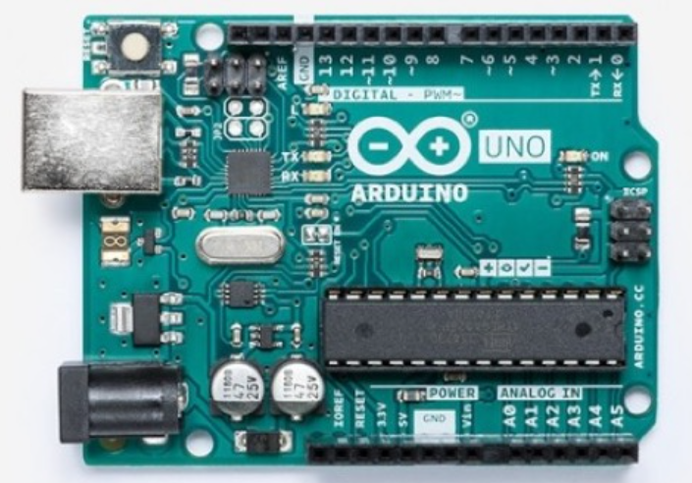
arduinoのピンについて
ピン

Slide 5

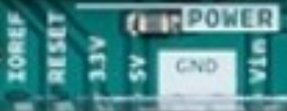
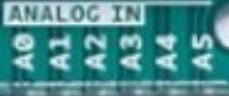
arduinoのピンについて

Slide 6
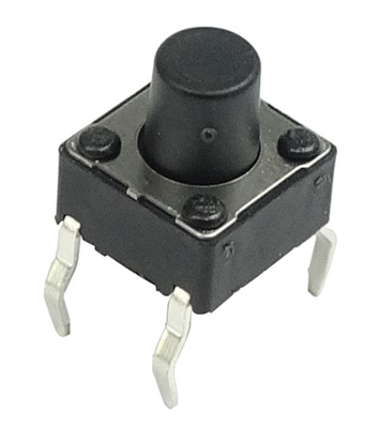
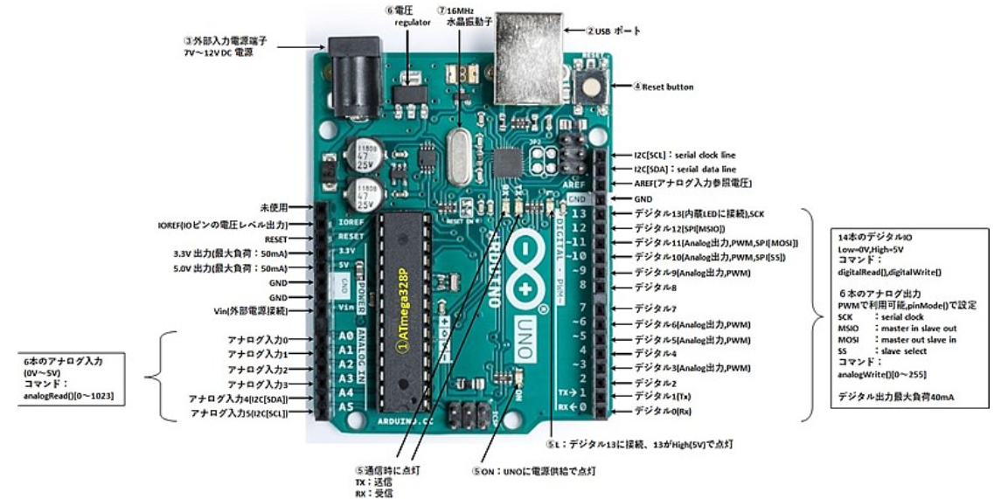
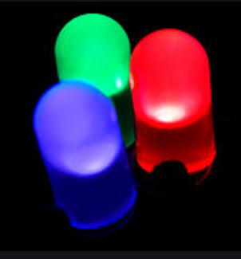
arduinoのピンについて
DIGITAL PIN
ANALOG PIN
POWER
ピンには20[mA]まで
入力ピン
スイッチのオン・オフ
出力ピン
LEDのオン・オフ
PWM出力ピン
LEDの明るさを段階的に調整
入力ピン
0~1023が0[V]~5[V]に対応
入力ピン
外部電源に接続
出力ピン
5[V]、3.3[V]の定電圧源として機能

Slide 7
本日の内容
arduinoのピンについて
LEDについて
arduinoのピンを設定してみよう

Slide 8
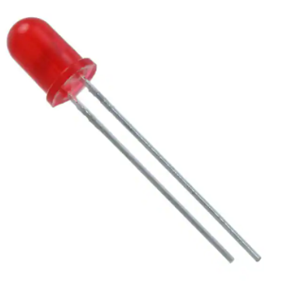
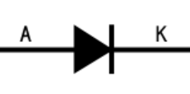
LEDについて
プラス(アノード)
マイナス(カソード)

Slide 9
本日の内容
arduinoのピンについて
LEDについて
arduinoのピンを設定してみよう

Slide 10
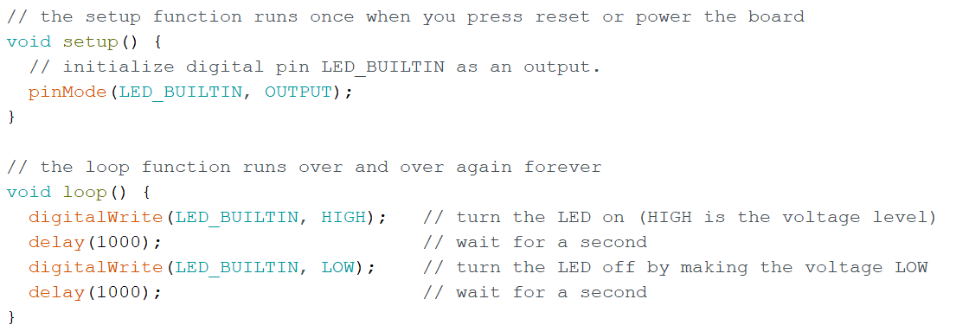
arduinoのピンを設定してみよう
①「arduinoIDE」を開く
②ファイル->スケッチ例->01.Basics->Blink

Slide 11
arduinoのピンを設定してみよう
①「arduinoIDE」を開く
②ファイル->スケッチ例->01.Basics->Blink
12ピンで光るように指定してみよう

Slide 12
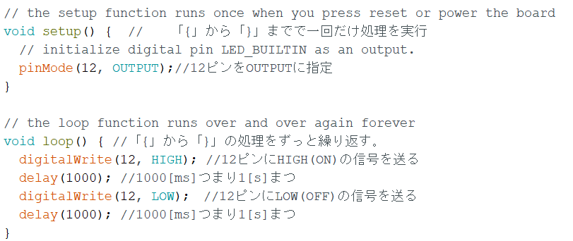
arduinoのピンを設定してみよう
①「arduinoIDE」を開く
②ファイル->スケッチ例->01.Basics->Blink
//で始まる文はプログラムには
関係ないただのメモ
12ピンで光るように指定してみよう

